Slide 1
Неотложная помощь детям и подросткам на догоспитальном этапе.
Выполнила:
Аксенова
Дарья Алексеевна
501 педиатрия

Slide 2
Ранние признаки биологической смерти:
1. Стойкое отсутствие сердечной деятельности, кровообращения и дыхания в течение 30 и более минут.
2. Помутнение роговицы и зрачка, образование треугольников высыхания (пятен Лярше).
3. Появление симптома «кошачьего глаза» (при сдавлении глазного яблока зрачок трансформируется в вертикальную веретенообразную щель).

Slide 3
Достоверные признаки биологической смерти:
1. Снижение температуры тела (1 градус через каждый час после наступления смерти) становится достоверным через 2-4 часа и позже.
2. Трупные пятна – начинают формироваться через 2-4 часа после остановки сердца и кровообращения.
3. Трупное окоченение (посмертное сокращение скелетных мышц «сверху-вниз» – появляется через 2-4 часа после остановки кровообращения, достигает максимума к концу первых суток и самопроизвольно проходит на 3-4 сутки.

Slide 4
Совокупность признаков, позволяющая констатировать биологическую смерть до появления достоверных признаков:
1. Отсутствие сердечной деятельности, кровообращения и дыхания в течение 30 и более минут в условиях нормальной температуры окружающей среды.
2. Двусторонний мидриаз с отсутствием фотореакции, в сочетании с помутнением роговицы и зрачка.
3. Мышечная атония и полная арефлексия (отсутствие всех рефлексов с уровня ствола и полушарий мозга).
4. Симптом «кошачьего» глаза - появляется через 10-15 минут после смерти.
5. Наличие посмертного гипостаза в отлогих частях тела (через 1-2 часа после смерти).

Slide 5
ОСНОВНЫЕ ПОНЯТИЯ, ИСПОЛЬЗУЕМЫЕ В ПЕДИАТРИЧЕСКОЙ РЕАНИМАТОЛОГИИ
Остановка кровообращения (син.: остановка сердечно- лёгочной деятельности) – прекращение механической сердечной активности, проявляющееся отсутствием пульса на магистральных артериях, угнетением сознания и апноэ. В случае внезапной остановки сердца дыхательные движения прекращаются через 30- 60 с.
Остановка дыхания определяется как отсутствие дыхания (апноэ).
Клиническая смерть – обратимое состояние, характеризующееся угнетением сознания до уровня комы, остановкой кровообращения и дыхания без гипоксического повреждения ЦНС и внутренних органов. Длительность клинической смерти в среднем составляет 3-4 минуты, максимум 5-6 минут.

Slide 6
Сердечно-легочная реанимация (СЛР) комплекс мероприятий, направленных на восстановление спонтанной эффективной вентиляции и циркуляции. СЛР подразделяют на базисную (основную) и расширенную (продвинутую), а результаты СЛР в свою очередь классифицируют как успешные или неуспешные.

Slide 7
Базисная СЛР
Методы базисной реанимации, не требуют никакой специальной аппаратуры и медикаментов и могут быть применены в любых условиях. Используемые для поддержания проходимости дыхательных путей и вентиляции способы базисной СЛР являются неинвазивными.
Могут применяться различные варианты ЗМС, включающие стандартный ЗМС, перемежающуюся абдоминальную компрессию, одновременную СЛР с ЗМС и вентиляцией, или активную компрессию- декомпрессию.

Slide 8
Расширенная СЛР
добавление к базисной реанимации инвазивных методик для восстановления эффективного дыхания и кровообращения.
вентиляция ручным самонаполняющимся мешком, эндотрахеальная интубация или крикотиреотомию. эндотрахеальное и в/в введение медикаментов, экстренное
наложение сердечно-легочного шунта
открытый массаж сердца.

Slide 9
Брадикардия с неадекватной перфузией, при которой показано проведение базовой СЛР характеризуется наличием спонтанной электрической активности миокарда и пульса на магистральных артериальных сосудах с признаками нарушения тканевой перфузии. В эту группу входят дети с ЧСС меньше 60 в минуту, которые имеют нарастающие признаки неадекватной перфузии (угнетение сознания, спонтанного дыхания и пульса на магистральных артериях), несмотря на проводимую оксигенотерапию и вентиляцию.

Slide 10
Минимальная частота сердечных сокращений.
Возраст | Частота сердечных сокращений
Старше 5 лет | 60
Младше 5 лет | 80
Первый год жизни | 100
Первая неделя жизни | 95

Slide 11
Основным механизмом, ведущим к гибели ребенка, является первичная респираторная дисфункция - ключевой элемент патогенеза остановки кровообращения и танатогенеза у детей

Slide 13
Основными механизмами остановки кровообращения у детей являются фибрилляция желудочков/желудочковая тахикардия без пульса, асистолия, либо электромеханическая диссоциация. Основные причины остановки сердца и механизмы ее развития могут быть представлены в виде правила «4H–4T»

Slide 14
4 «H» | 1. Hypoxia (гипоксия) 2. Hypovolaemia (гиповолемия) 3. Hyper- or hypokalaemia (гипер- или гипокалиемия) 4. Hypothermia (гипотермия)
4 «Т» | 1. Tension pneumothorax (напряженный пневмоторакс) 2. Tamponade (тампонада) 3. Toxic or therapeutic disturbances (токсические или лекарственные воздействия, включая отравления и передозировки) 4. Thromboembolism (тромбоэмболия)

Slide 15
Критерии диагностики остановки кровообращения
отсутствие сознания
отсутствие дыхания
отсутствие пульса на крупных артериях (бедренные, сонные, подмышечные), отсутствие сердцебиения
мидриаз
цианоз или бледность кожных покровов
тотальное мышечное расслабление
арефлексия

Slide 16
Базовая СЛР
Перед началом проведения СЛР необходимо убедиться в безопасности ситуации для спасателя. При подозрении на критическое состояние или остановку кровообращения первым элементом диагностики является обращение к ребенку (с учетом его возраста) с вопросом: «У тебя все в порядке?». Если пациент не отвечает на вопрос и сознание отсутствует, дыхание отсутствует или патологическое, СЛР должна быть начата незамедлительно

Slide 17
Рекомендуемая частота компрессий у детей всех возрастных групп составляет не менее 100 и не более 120 в 1 минуту. Оптимальная глубина компрессий должна составлять не менее 1/3 от поперечного размера грудной клетки.
После каждой компрессии необходимо видеть полное расправление грудной клетки.

Slide 18
Для восстановления проходимости дыхательных путей необходимо выполнить
"тройной прием" Сафара, который включает в себя три этапа:
1. запрокинуть назад голову (разогнуть в шейном отделе),
2. открыть рот пациента,
3. выдвинуть нижнюю челюсть и удалить все видимые инородные тела (обломки зубов, слизь, рвотные массы и т.п.).

Slide 19
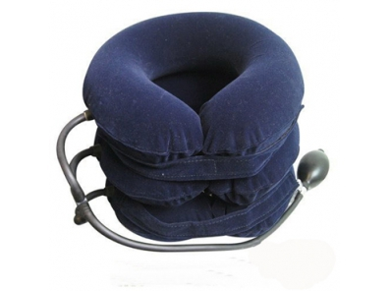
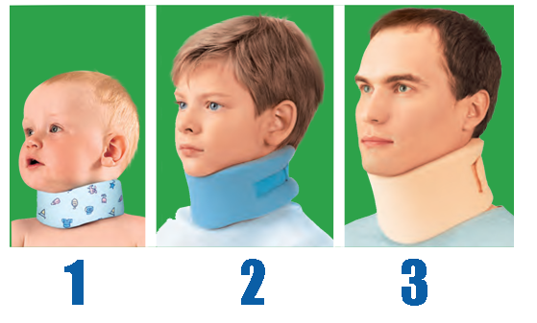
Восстановление и поддержание проходимости дыхательных путей при подозрении на травму головы и шеи должно быть выполнено в условиях иммобилизации шейного отдела позвоночника (воротник Шанца).

Slide 20
Если ребенок адекватно дышит, у него нет никаких признаков травмы, и ему не требуется проведения искусственного дыхания или других приемов СЛР, то необходимо повернуть ребенка на бок в так называемое «положение восстановления», его еще называют «боковое стабильное положение», или «устойчивое боковое положение» («безопасное положение»), выполняя ряд последовательных действий.

Slide 21
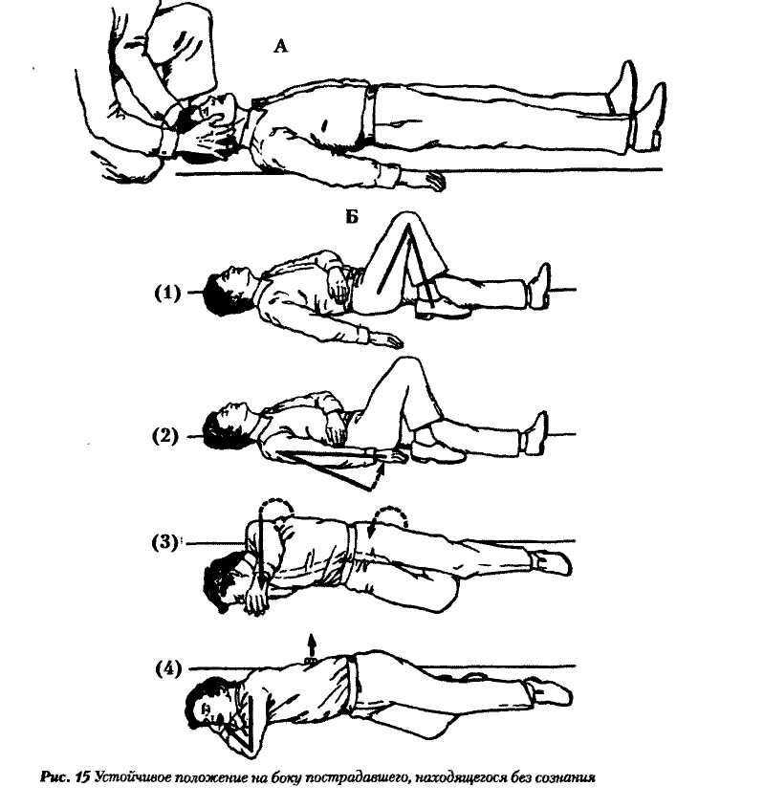

Slide 22
Искусственная вентиляция легких (ИВЛ) во время проведения базовой сердечнолегочной реанимации может быть осуществлена вдуванием спасателем воздуха в ДП ребенка методом «рот в рот» или «рот в нос»

Slide 23
Расширенная СЛР
При проведении расширенной СЛР, также как и при базовой, используют компрессии грудной клетки и дефибрилляцию.
Дефибрилляция – это применение контролируемого электрического разряда для восстановления нормального сердечного ритма в случае остановки кровообращения
вследствие фибрилляции желудочков или желудочковой тахикардии без пульса.

Slide 24
Основные правила проведения дефибрилляции
1. Обеспечение безопасности пациента и медицинского персонала;
2. Использование стандартного положения электродов: первый электрод устанавливается у правого края грудины непосредственно под ключицей, а второй с кнопкой разряда - латеральнее левого соска с центром по срединно-подмышечной линии

Slide 25
3.С целью снижения импеданса (сопротивления) грудной клетки между электродами и поверхностью грудной клетки должен быть создан токопроводящий слой, использованием геля, марлевых салфеток, смоченных гипертоническим раствором хлорида натрия;
4. Дефибрилляция должна проводиться с минимальной потерей времени на ее проведение, на фоне непрекращающейся СЛР (интервалы «выключенных рук» должны быть сведены практически к нулю – «изоляция» от рук проводящих СЛР только на момент нанесения разряда);
5. Максимальная мощность разряда при проведении дефибрилляции у детей не должна быть более 10 Дж/кг.

Slide 26
Лекарственные препараты при проведении СЛР могут вводиться через периферические или центральные вены, внутрикостно или эндотрахеально

Slide 27
Эндотрахеальный способ введения представляет собой альтернативный путь для введения лекарственных веществ, использование которого целесообразно только при полном отсутствии возможностей обеспечения сосудистого и внутрикостного доступа.

Slide 28
Эндотрахеально можно вводить только жирорастворимые препараты: адреналин, атропин, лидокаин и налоксон

Slide 29
При эндотрахеальном пути введения препарат нужно растворить в 3-5 мл изотонического раствора хлорида натрия (в зависимости от веса ребенка) для обеспечения должного его всасывания в трахеобронхиальном дереве. Кроме этого, следует отметить, что всасывание препаратов из трахеобронхиального дерева может быть неполным, в связи, с чем может потребоваться использовать более высокие дозы препаратов для достижения их терапевтического эффекта. Сразу после введения препарата необходимо введение в ТБД как минимум 5 мл изотонического раствора хлорида натрия с последующей ИВЛ (5 вдохов).

Slide 30
Метод внутрикостного доступа был впервые предложен Drinker в еще 1922 году как способ достижения системной циркуляции через неспадаемые венозные сплетения костного мозга.

Slide 31
Преимущества перед другими методиками введения лекарственных средств.
ВСЕ медицинские препараты и препараты крови, которые назначаются в/в, могут вводится внутрикостно.
Начало действия и пиковая концентрация лекарственных веществ при внутрикостном введении сравнимы с таковыми при их внутривенном назначении.
Внутрикостный доступ предпочтительнее эндотрахеального при невозможности быстрой установки в/в доступа.

Slide 32
Лекарственные средства, используемые при расширенной СЛР
1. Препараты, используемые для восстановления объема циркулирующей крови.
2. Препараты для коррекции гемодинамических нарушений

Slide 34
Мониторинг эффективности реанимации
1. Электрокардиоскопия, выявление нарушений ритма сердца.
2. Непрерывный мониторинг насыщения гемоглобина кислородом пульсирующей крови (SatO2).
3. Оптимальный уровень насыщения гемоглобина кислородом (SatO2) составляет не менее 95%.
4. Для оценки положения эндотрахеальной трубки при проведении сердечно-легочной реанимации могут быть использованы аускультация легких, капнография и капнометрия (исследование EtCO2), аускультация эпигастральной области.

Slide 35
Правила прекращения реанимационных мероприятий
Реанимационные мероприятия прекращаются при признании их абсолютно бесперспективными, а именно:
при констатации смерти человека на основании смерти головного мозга;
при неэффективности реанимационных мероприятий, направленных на восстановление жизненно важных функций, в течение 30 минут;
при отсутствии у новорожденного сердцебиения по истечении 10 минут с начала
проведения реанимационных мероприятий в полном объеме (искусственной вентиляции легких, массажа сердца, введения лекарственных препаратов).

Slide 36
Реанимационные мероприятия не проводятся:
при наличии признаков биологической смерти;
при состоянии клинической смерти на фоне прогрессирования достоверно установленных неизлечимых заболеваний или неизлечимых последствий острой травмы, несовместимых с жизнью.

